Slide 1
Contribución del OSINFOR en la trazabilidad de la madera

Slide 2
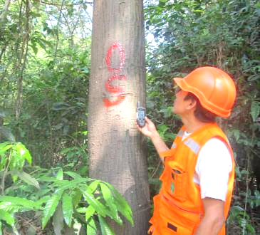
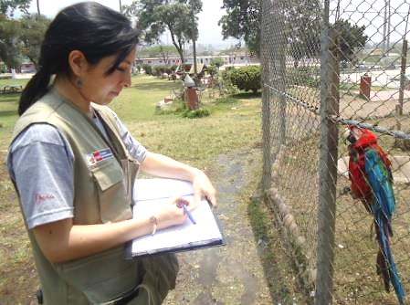
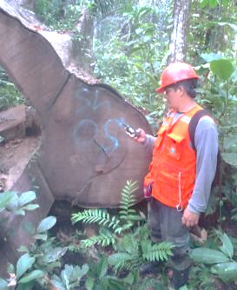
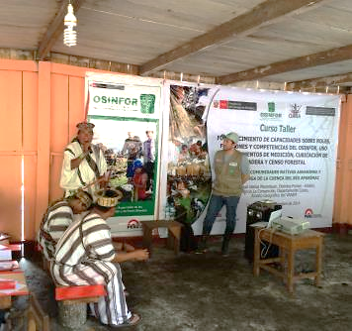
Funciones y competencias (Decreto Legislativo N° 1085)
Encargado de la supervisión y fiscalización del aprovechamiento sostenible de los recursos forestales y de fauna silvestre, en los derechos otorgados por el Estado, en el marco de la legislación forestal y de fauna silvestre.
Adscrito a la Presidencia del Consejo de Ministros (PCM)
Independiente del sector normativo (MINAGRI - SERFOR) y del que otorga los derechos para el aprovechamiento forestal y de fauna silvestre (ARFFS).
Supervisar y fiscalizar el cumplimiento de los títulos habilitantes y de los planes de manejo respectivos (Concesiones, permisos, bosques locales, autorizaciones, etc.).

Slide 3
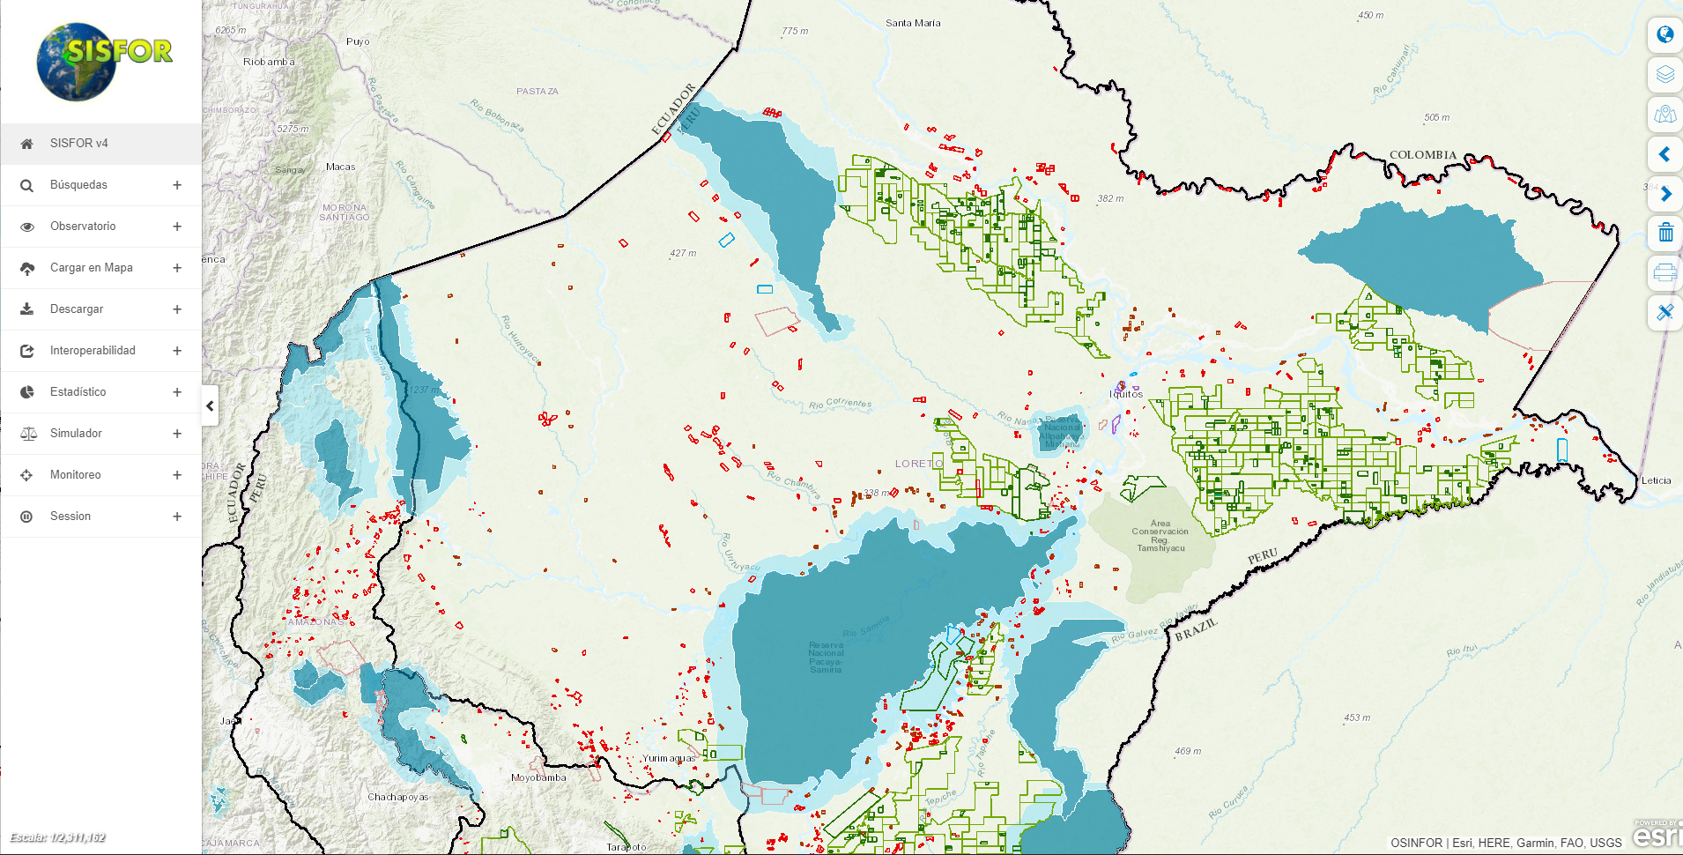
Funciones y competencias (Decreto Legislativo N° 1085)

Slide 4
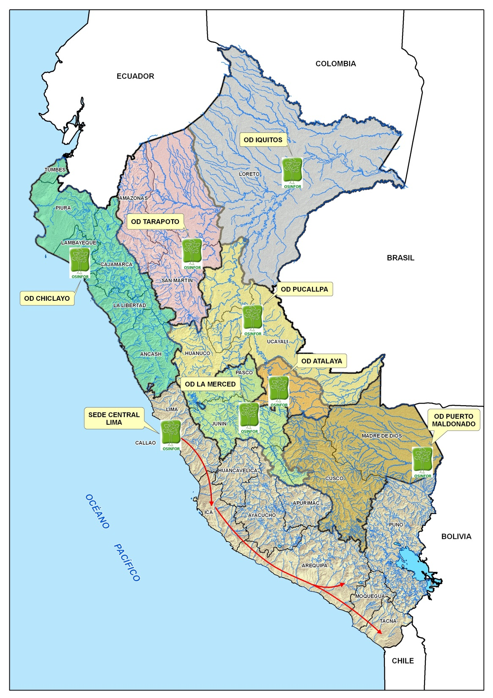
Oficinas desconcentradas
Chiclayo
Iquitos
Pucallpa
Puerto Maldonado
Tarapoto
La Merced
Atalaya
Sede Central - Lima
Funciones
Apoyar a las direcciones de línea, para que estas puedan cumplir su labor de supervisión y fiscalización de los títulos habilitantes otorgados por el Estado.
4

Slide 5
Trazabilidad de la madera

Slide 6
Trazabilidad de la madera

Slide 7
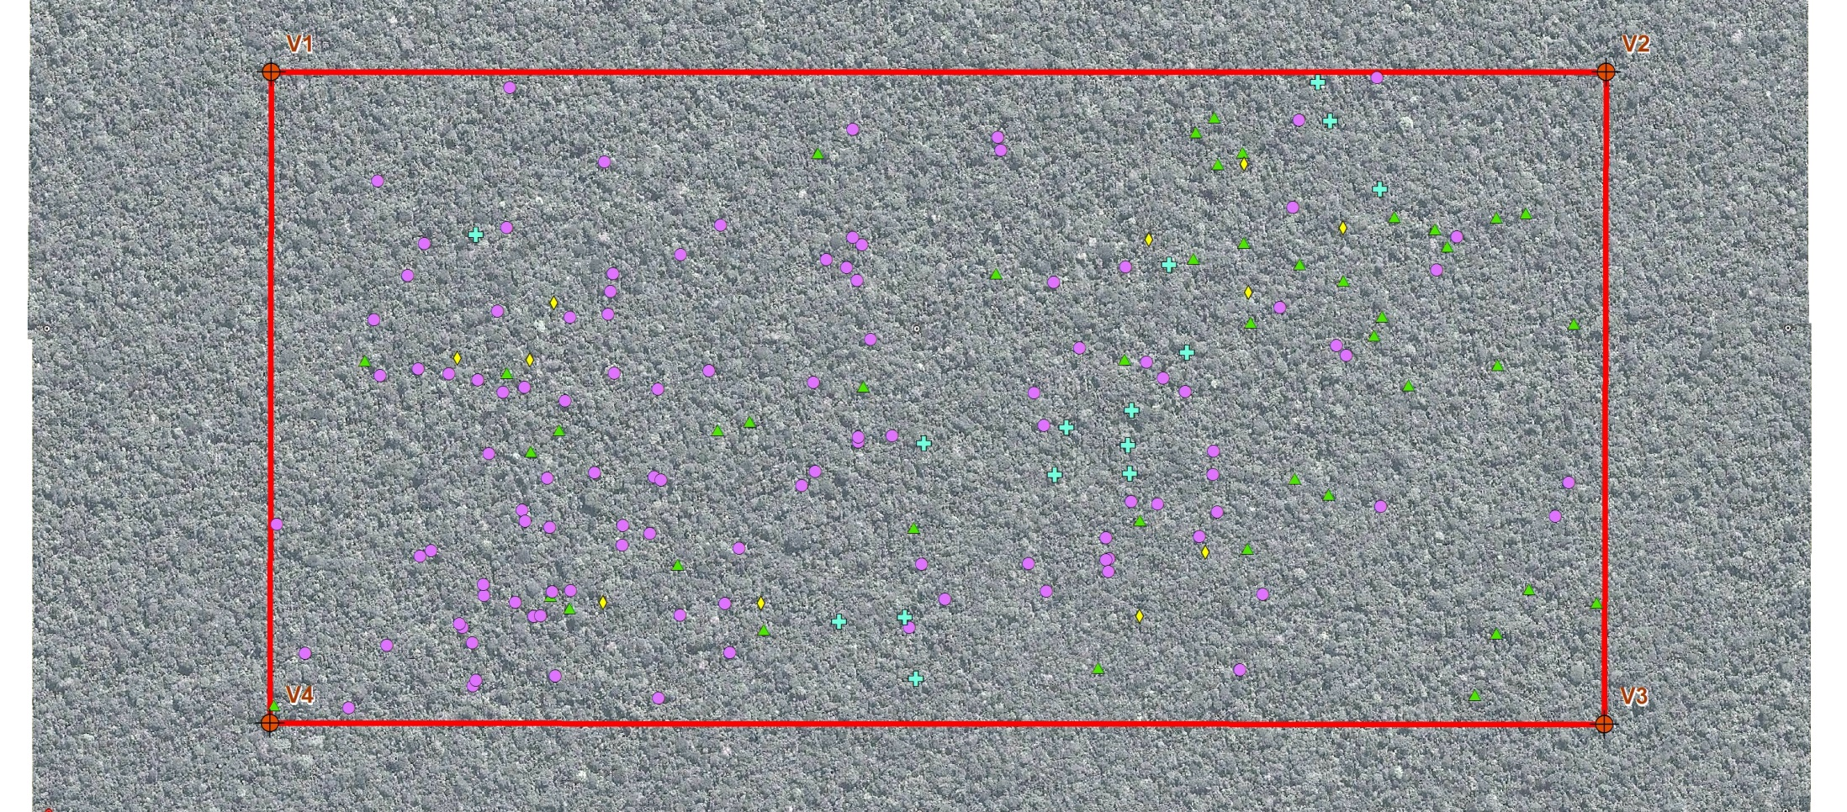
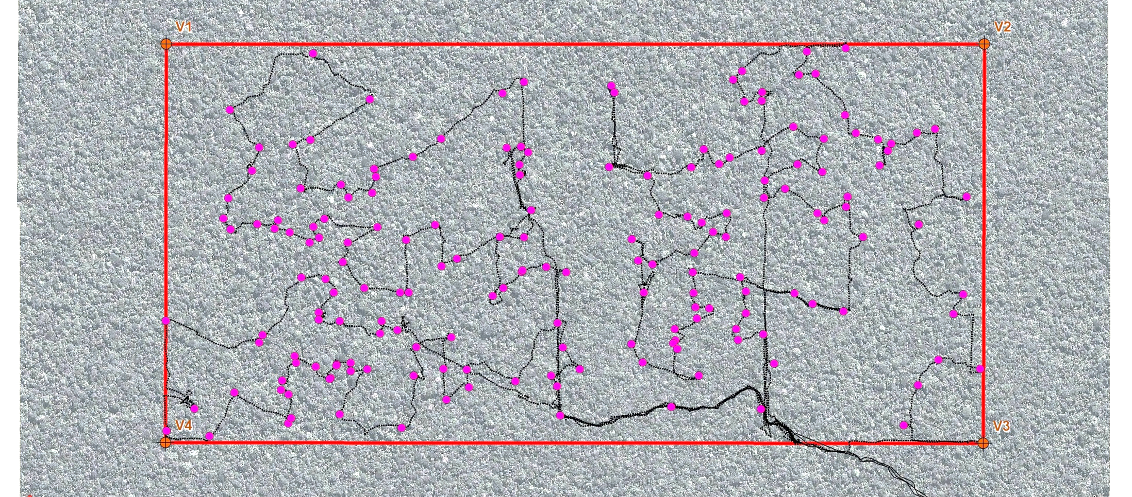
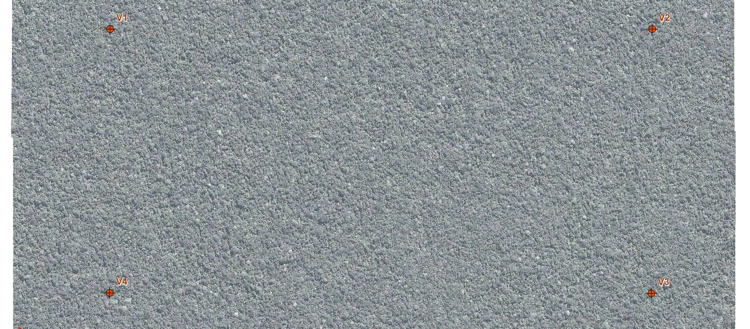
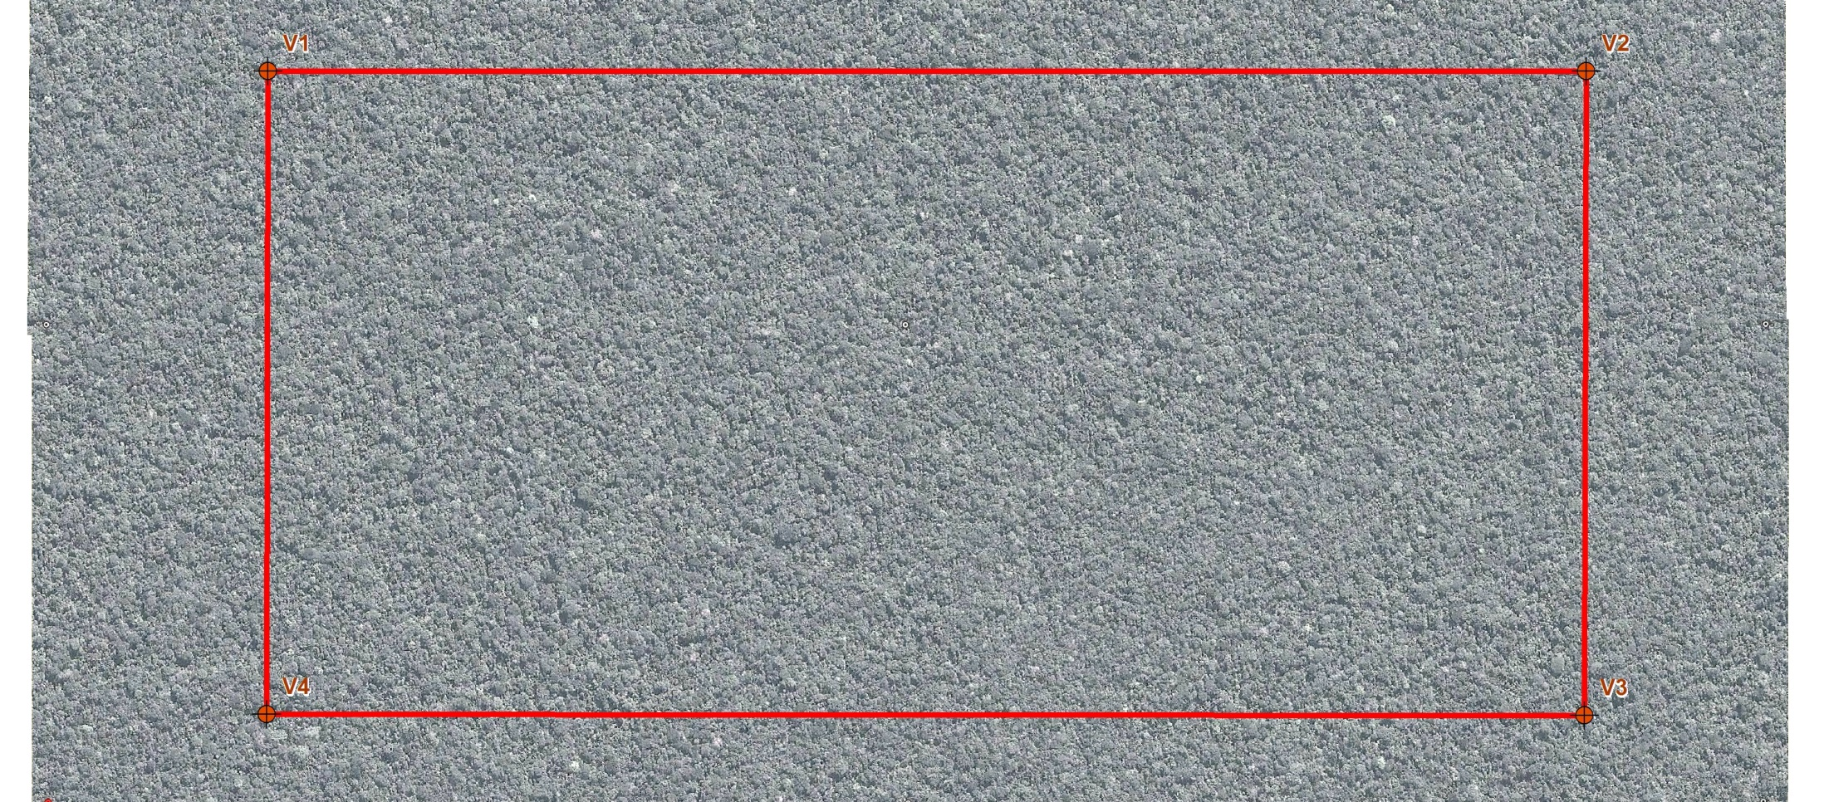
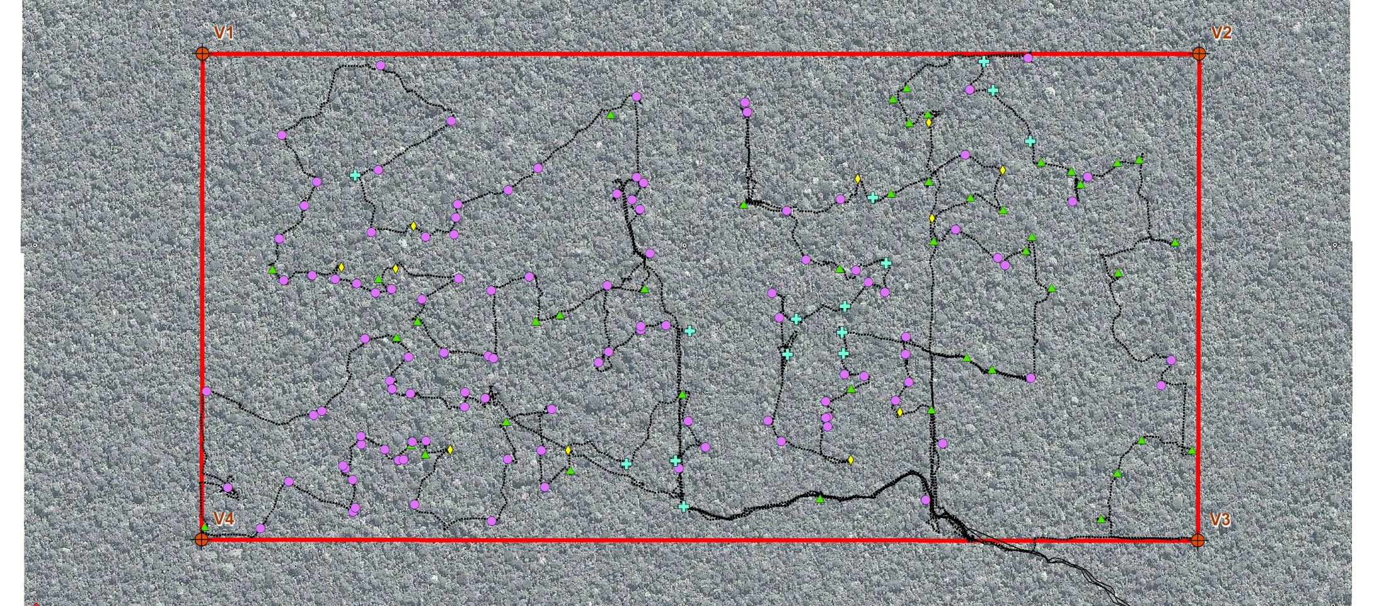
Procedimiento de supervisión en el bosque
Área: 371.50 ha

Slide 8
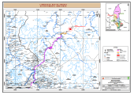
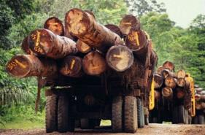
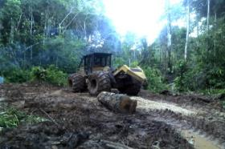
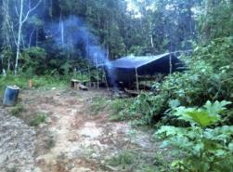
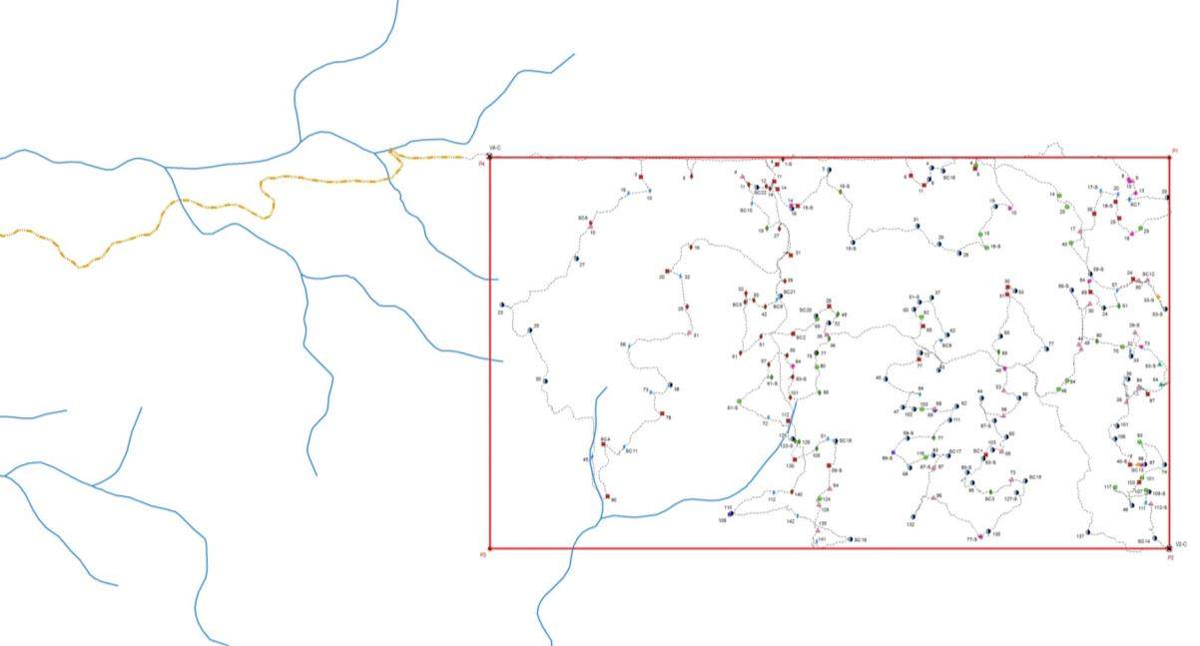
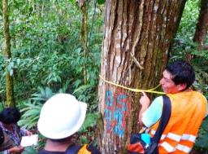
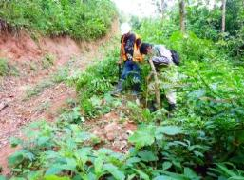
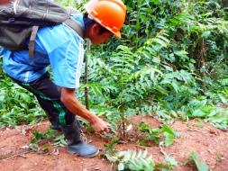
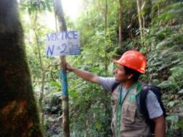
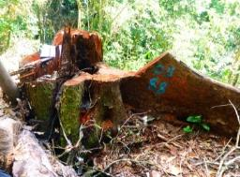
Objetivo del PMF
y mapas
Infraestructura vial
Impactos
Campamentos
Patios de acopio
Censo Forestal
(supervisión árbol por árbol)
Actividades silviculturales
Linderamiento
(vértices)
Aprovechamiento
forestal

Slide 9
Resultados de supervisión y fiscalización
2009 - 2019
5,813 PMF maderables supervisados
2’840,145 m³ de madera extraída ilegalmente
Equivale a 56,800 camiones de madera aserrada
Madera extraída ilegalmente por departamentos
Fuente: SIGOSFC 10/09/2019

Slide 10
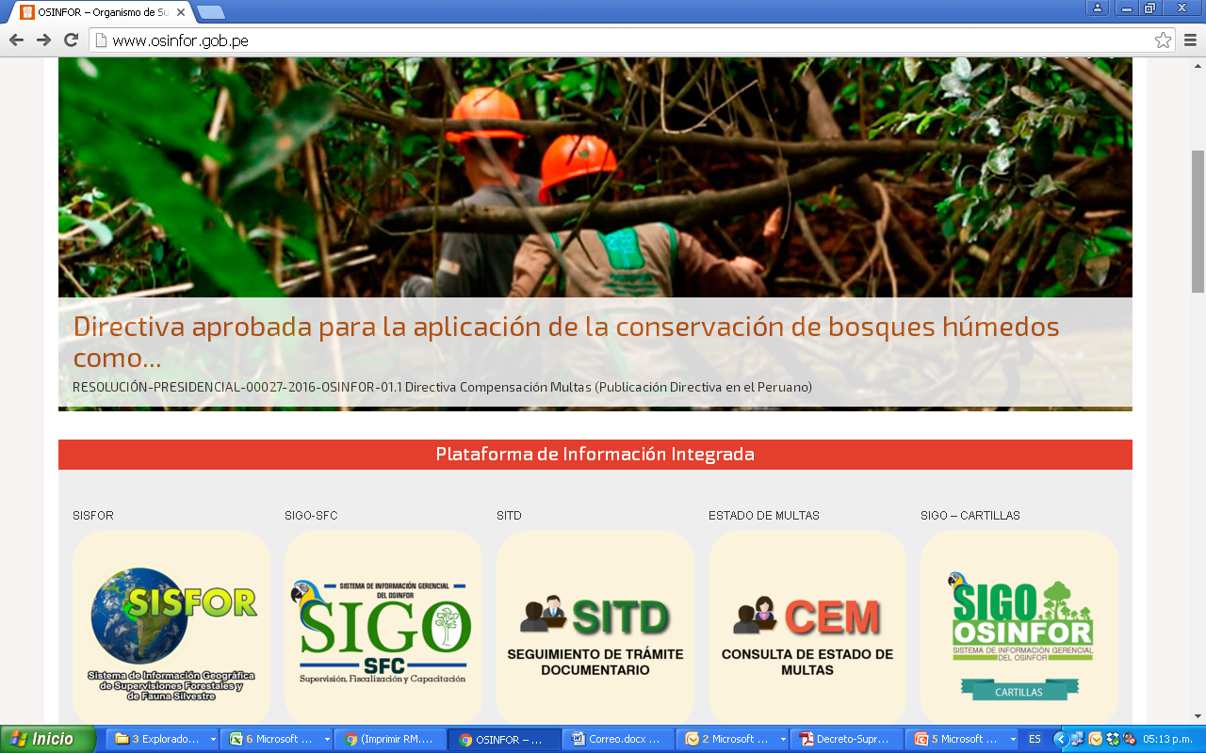
Comunicación de resultados
Resultados de supervisión y fiscalización
www.osinfor.gob.pe/sigo/
Comunica los resultados a las autoridades competentes: SERFOR, GORE, FEMA, PROCURADURÍA MINAM, CONTRALORÍA, OCI, SUNAT, etc.
ALERTAS DE SUPERVISIÓN: Casos 100% inexistencia de árboles o inexistencia de aprovechamiento forestal https://www.osinfor.gob.pe/wp-content/uploads/2018/06/RESOLUCION-PRESIDENCIAL-00088-2018-OSINFOR-01.1.pdf

Slide 11
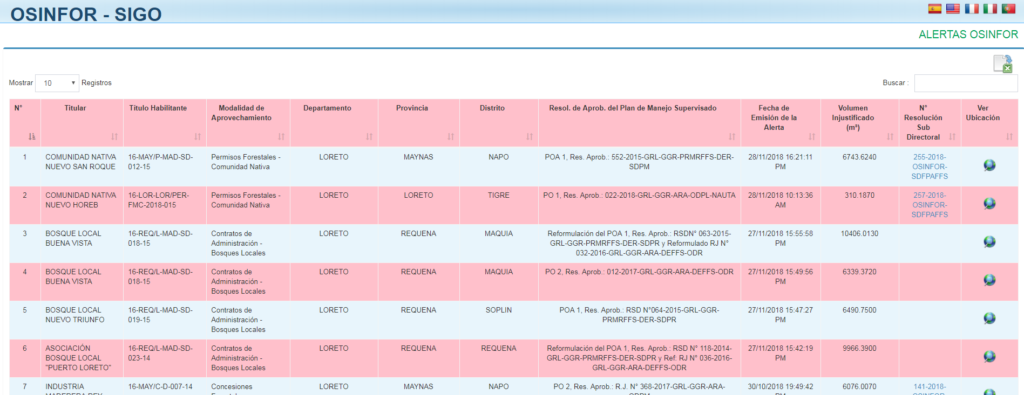
Resultados de supervisión y fiscalización
75 alertas de supervisión
(Octubre 2017 - Actualidad)
444,480 m³
de madera extraída ilegalmente
Equivale a 8,889 mil camiones de madera aserrada

